Slide 1
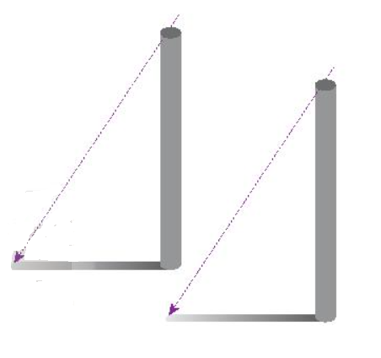
KHỞI ĐỘNG
Quan sát hai chiếc cột dựng thẳng đứng, cạnh nhau và cao bằng nhau. Vì Mặt Trời rất xa Trái Đất, nên vào buổi chiều các tia nắng Mặt Trời tạo với hai chiếc cột các góc xem như bằng nhau.

Slide 2
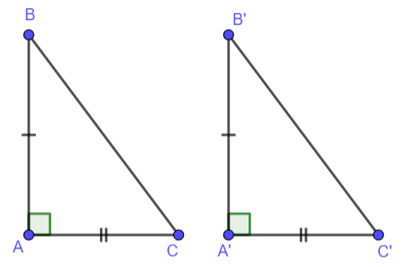
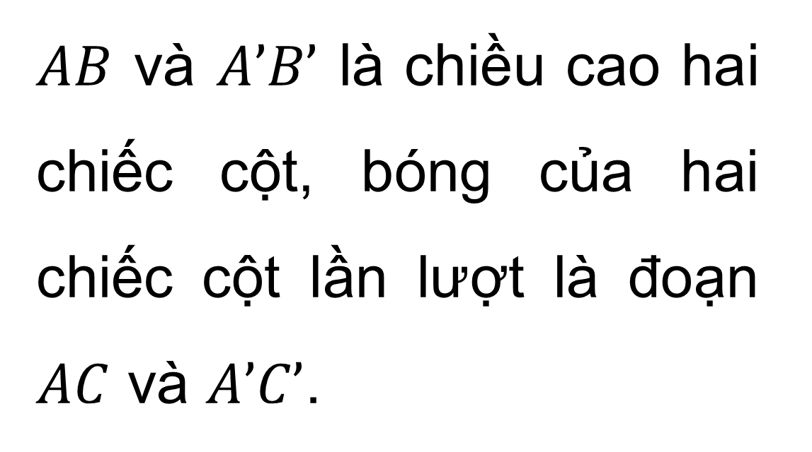
Chiếc cột và bóng chiếc cột tạo thành hai cạnh góc vuông của một tam giác vuông.
$AB$ và $A’B’$ là chiều cao hai chiếc cột, bóng của hai chiếc cột lần lượt là đoạn $AC$ và $A’C’$.

Slide 3





BÀI 15: CÁC TRƯỜNG HỢP BẰNG NHAU CỦA TAM GIÁC VUÔNG

Slide 4


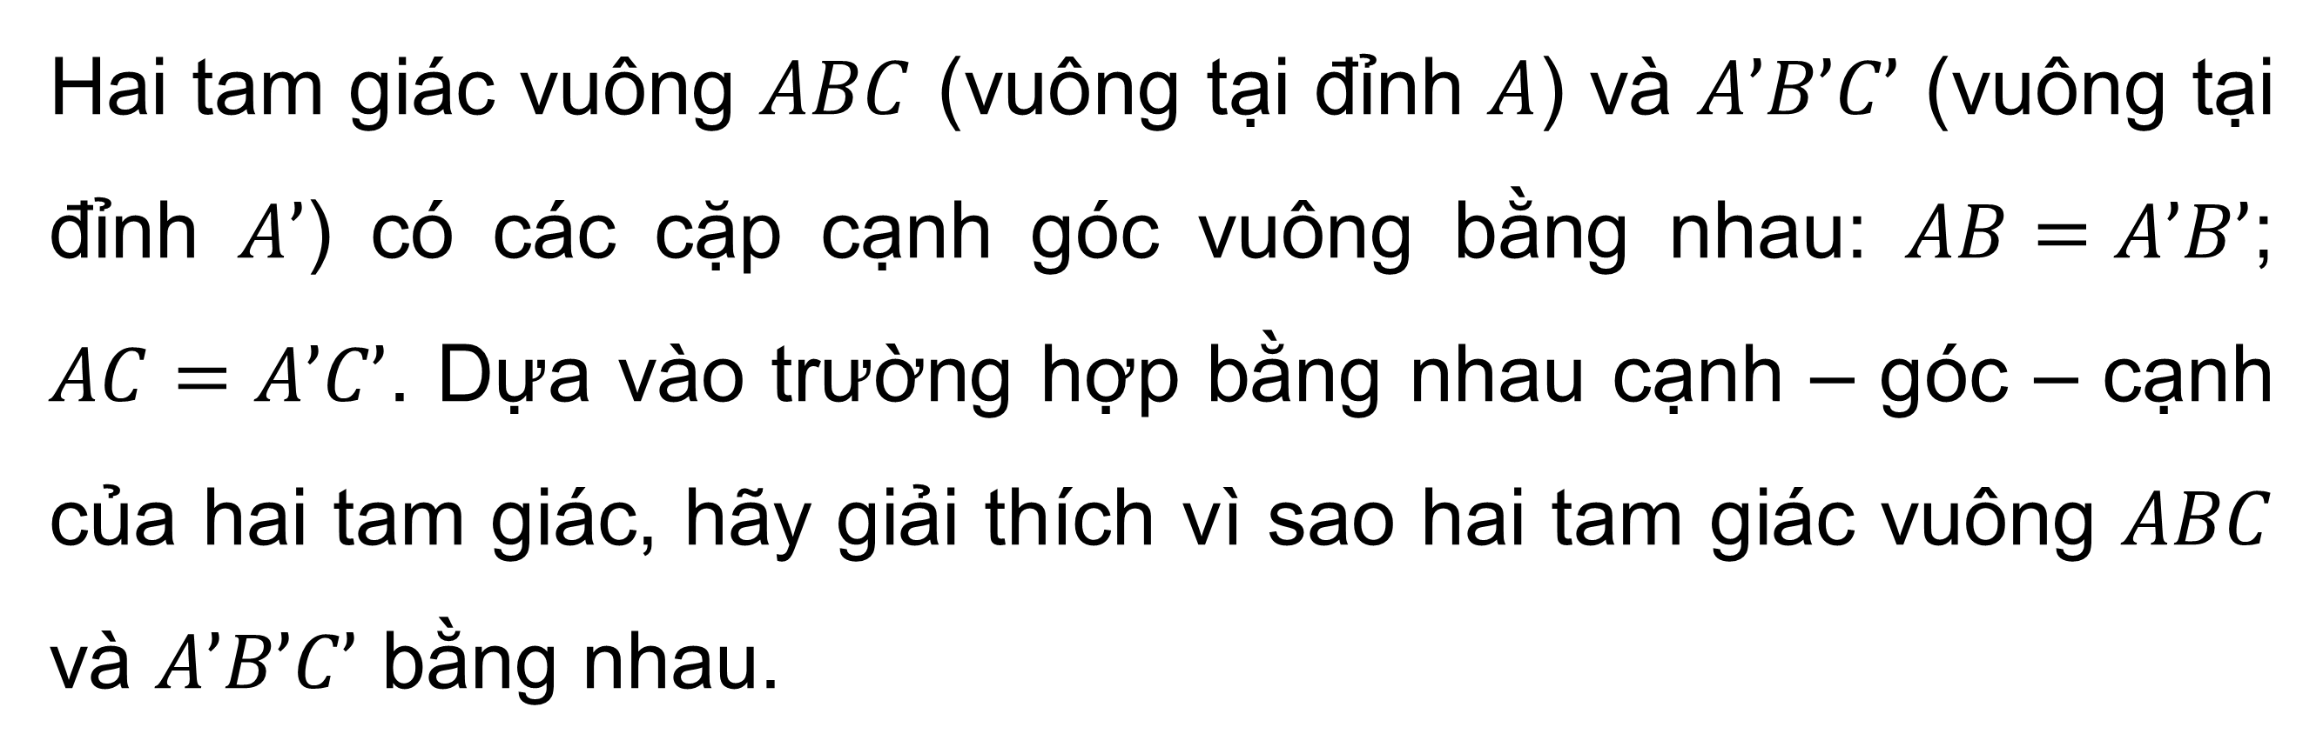
I. BA TRƯỜNG HỢP BẰNG NHAU CỦA TAM GIÁC VUÔNG
HĐ1
Hai tam giác vuông $ABC$ (vuông tại đỉnh $A$) và $A’B’C’$ (vuông tại đỉnh $A’$) có các cặp cạnh góc vuông bằng nhau: $AB=A’B’$; $AC=A’C’$. Dựa vào trường hợp bằng nhau cạnh – góc – cạnh của hai tam giác, hãy giải thích vì sao hai tam giác vuông $ABC$ và $A’B’C’$ bằng nhau.

Slide 5


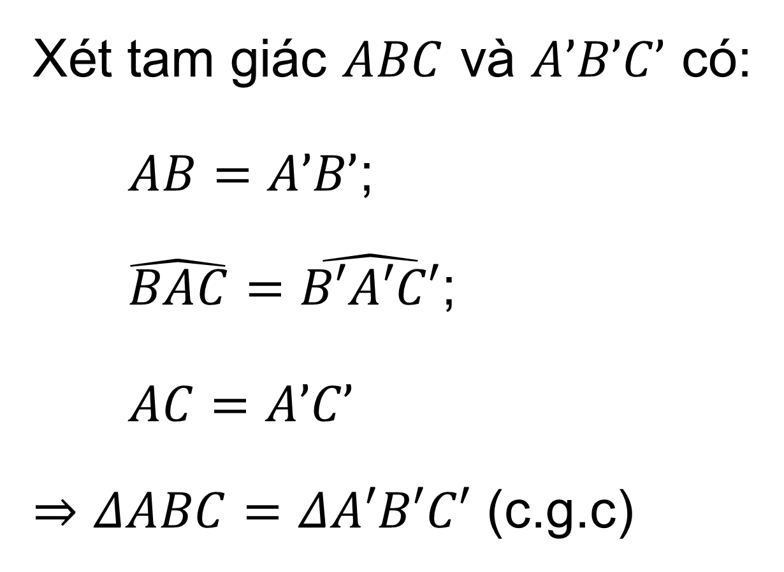
Trả lời
Xét tam giác $ABC$ và $A’B’C’$ có:
$AB=A’B’$;
$\hat{BAC}=\hat{B′A′C′}$;
$AC=A’C’$
$⇒ΔABC=ΔA′B′C′$ (c.g.c)

Slide 6


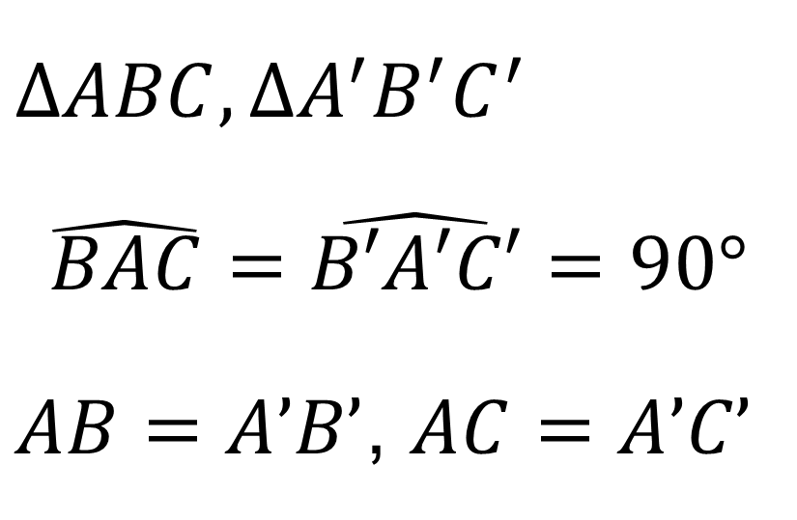
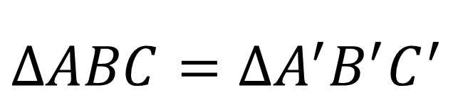
Định lí 1:
Nếu hai cạnh góc vuông của tam giác vuông này lần lượt bằng hai cạnh góc vuông của tam giác vuông kia thì hai tam giác vuông đó bằng nhau.
$ΔABC,ΔA^{′}B^{′}C^{′}$
$$\hat{BAC}=\hat{B′A′C′}=90°$$
$AB=A’B’$, $AC=A’C’$
GT
KL
$ΔABC=ΔA^{′}B^{′}C^{′}$

Slide 7

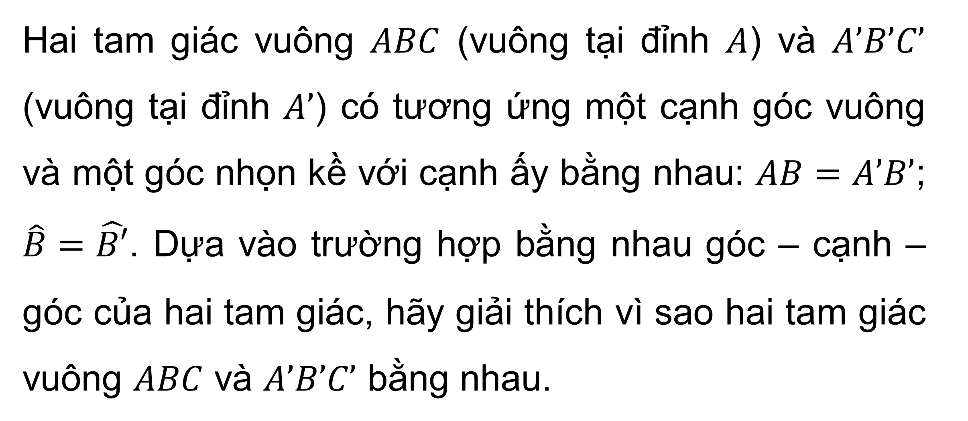
HĐ2
Hai tam giác vuông $ABC$ (vuông tại đỉnh $A$) và $A’B’C’$ (vuông tại đỉnh $A’$) có tương ứng một cạnh góc vuông và một góc nhọn kề với cạnh ấy bằng nhau: $AB=A’B’$; $\hat{B}=\hat{B′}$. Dựa vào trường hợp bằng nhau góc – cạnh – góc của hai tam giác, hãy giải thích vì sao hai tam giác vuông $ABC$ và $A’B’C’$ bằng nhau.

Slide 8

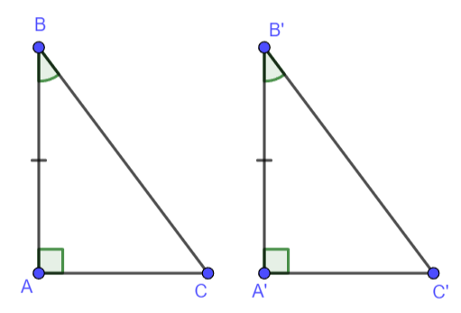


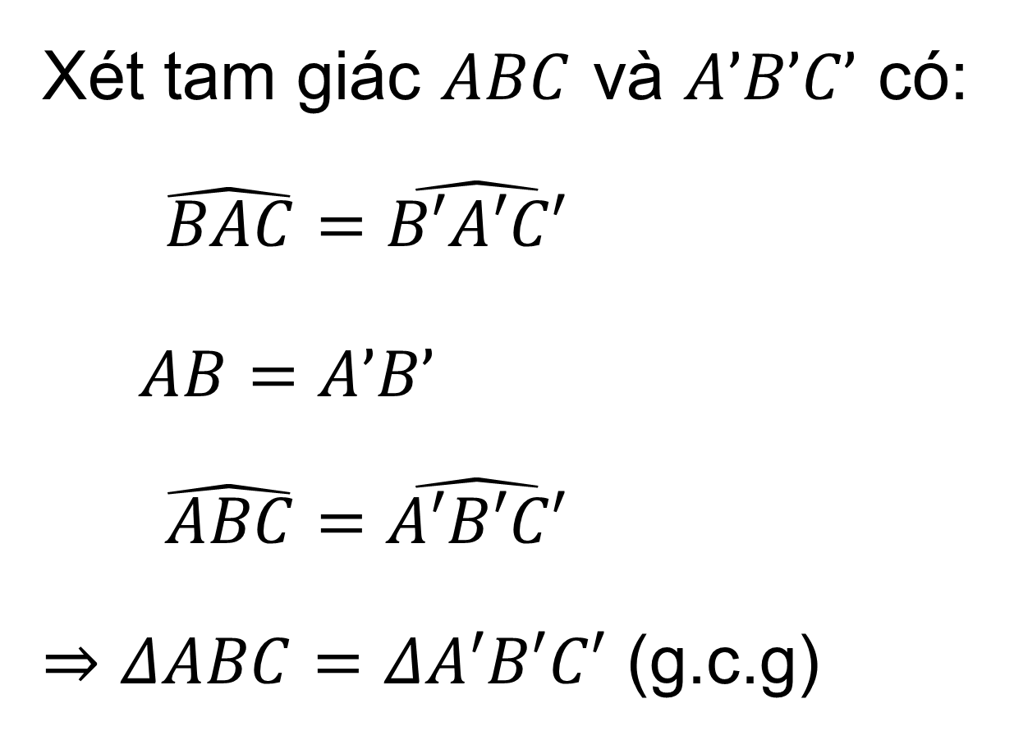
Trả lời
Xét tam giác $ABC$ và $A’B’C’$ có:
$\hat{BAC}=\hat{B′A′C′}$
$AB=A’B’$
$\hat{ABC}=\hat{A′B′C′}$
$⇒ΔABC=ΔA′B′C′$ (g.c.g)

Slide 9

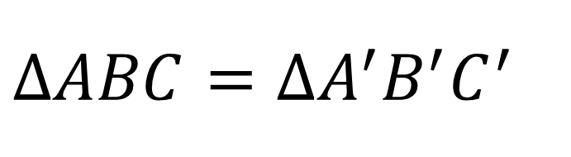
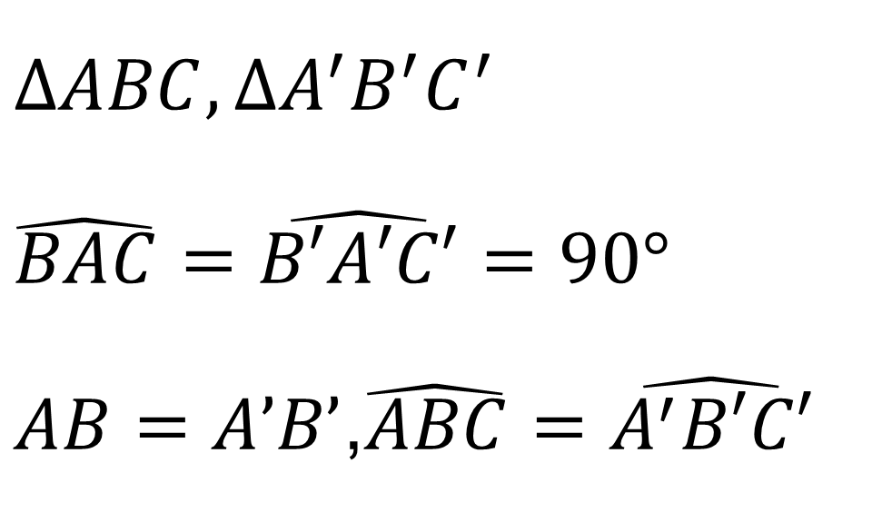
Định lí 2:
Nếu một cạnh góc vuông và góc nhọn kề cạnh ấy của tam giác vuông này bằng một cạnh góc vuông và góc nhọn kề cạnh ấy của tam giác vuông kia thì hai tam giác vuông đó bằng nhau.
$ΔABC,ΔA^{′}B^{′}C^{′}$
$\hat{BAC}=\hat{B′A′C′}=90°$
$AB=A’B’$,$\hat{ABC}=\hat{A^{′}B′C′}$
GT
KL
$ΔABC=ΔA^{′}B^{′}C^{′}$

Slide 10
Luyện tập 1
Quay lại tình huống mở đầu, ta thấy mỗi chiếc cột với bóng của nó tạo thành hai cạnh góc vuông của một tam giác vuông. Hai tam giác vuông này có một cặp cạnh góc vuông tương ứng bằng nhau và hai góc ở đỉnh chiếc cột của hai tam giác vuông này cũng bằng nhau. Vậy lí do mà bạn Tròn đưa ra có đúng không?

Slide 11


Trả lời
Hai tam giác vuông này bằng nhau vì có một cặp cạnh góc vuông kề với chúng bằng nhau.
Lí do bạn Tròn đưa ra là chính xác.

Slide 12
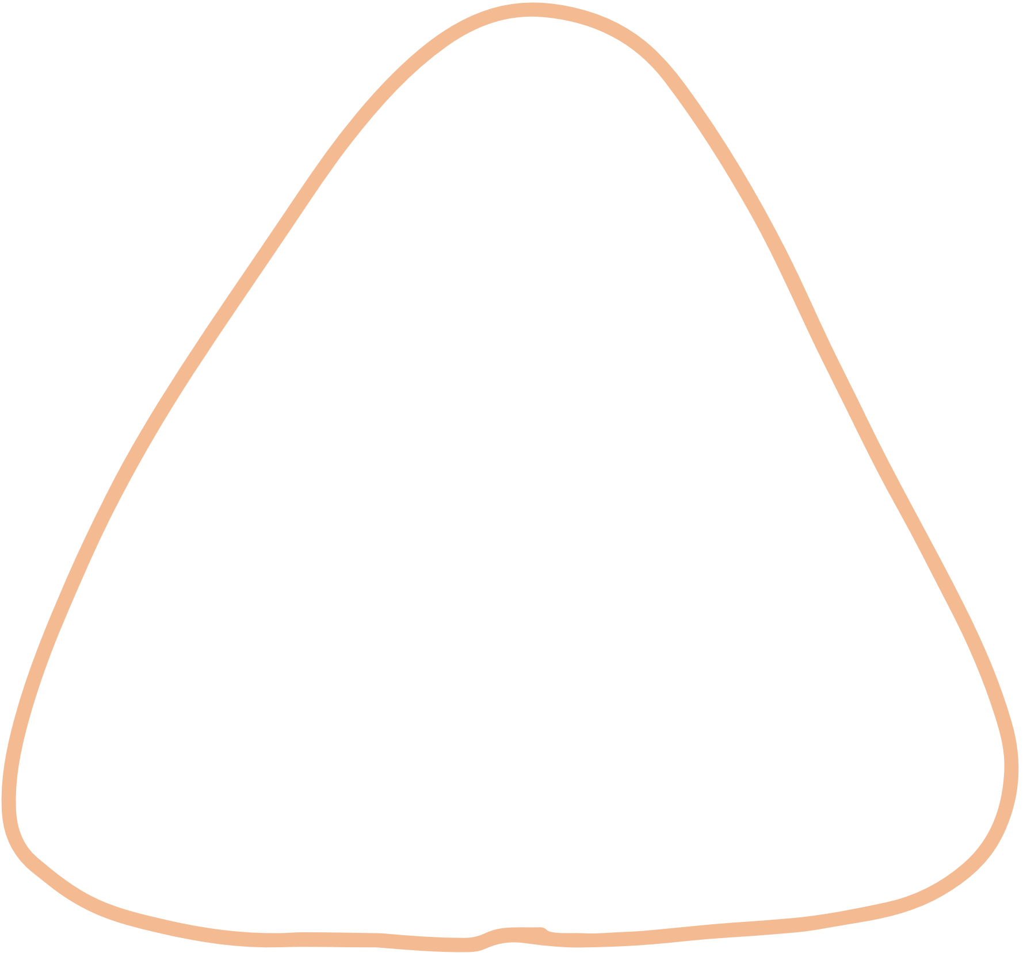


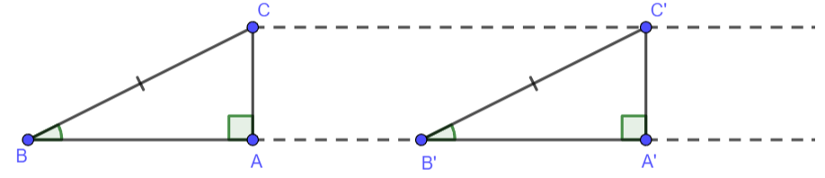

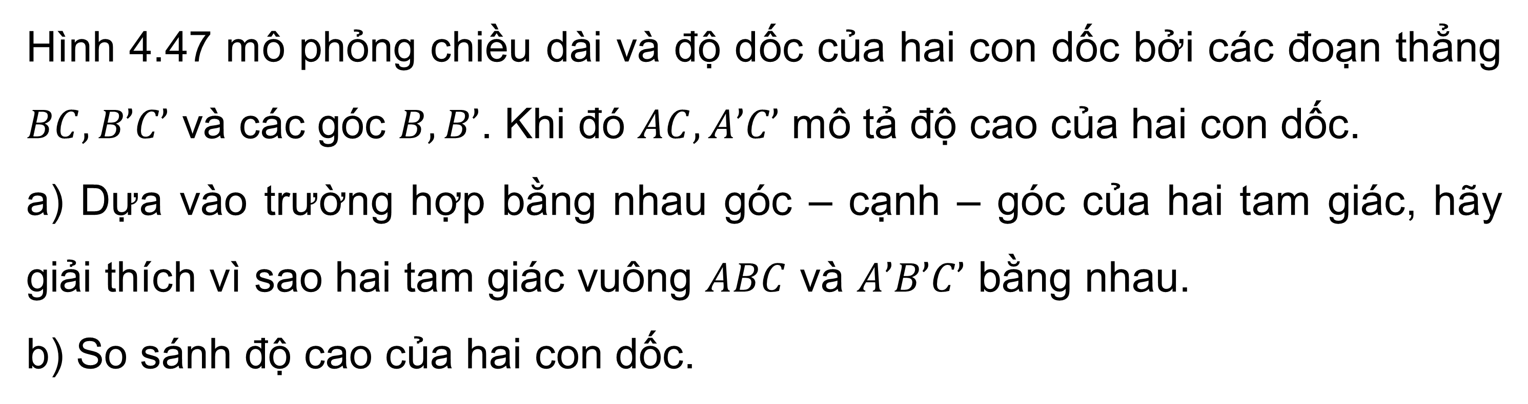
HĐ3
Hình 4.47 mô phỏng chiều dài và độ dốc của hai con dốc bởi các đoạn thẳng $BC, B’C’$ và các góc $B, B’$. Khi đó $AC, A’C’$ mô tả độ cao của hai con dốc.
a) Dựa vào trường hợp bằng nhau góc – cạnh – góc của hai tam giác, hãy giải thích vì sao hai tam giác vuông $ABC$ và $A’B’C’$ bằng nhau.
b) So sánh độ cao của hai con dốc.

Slide 13


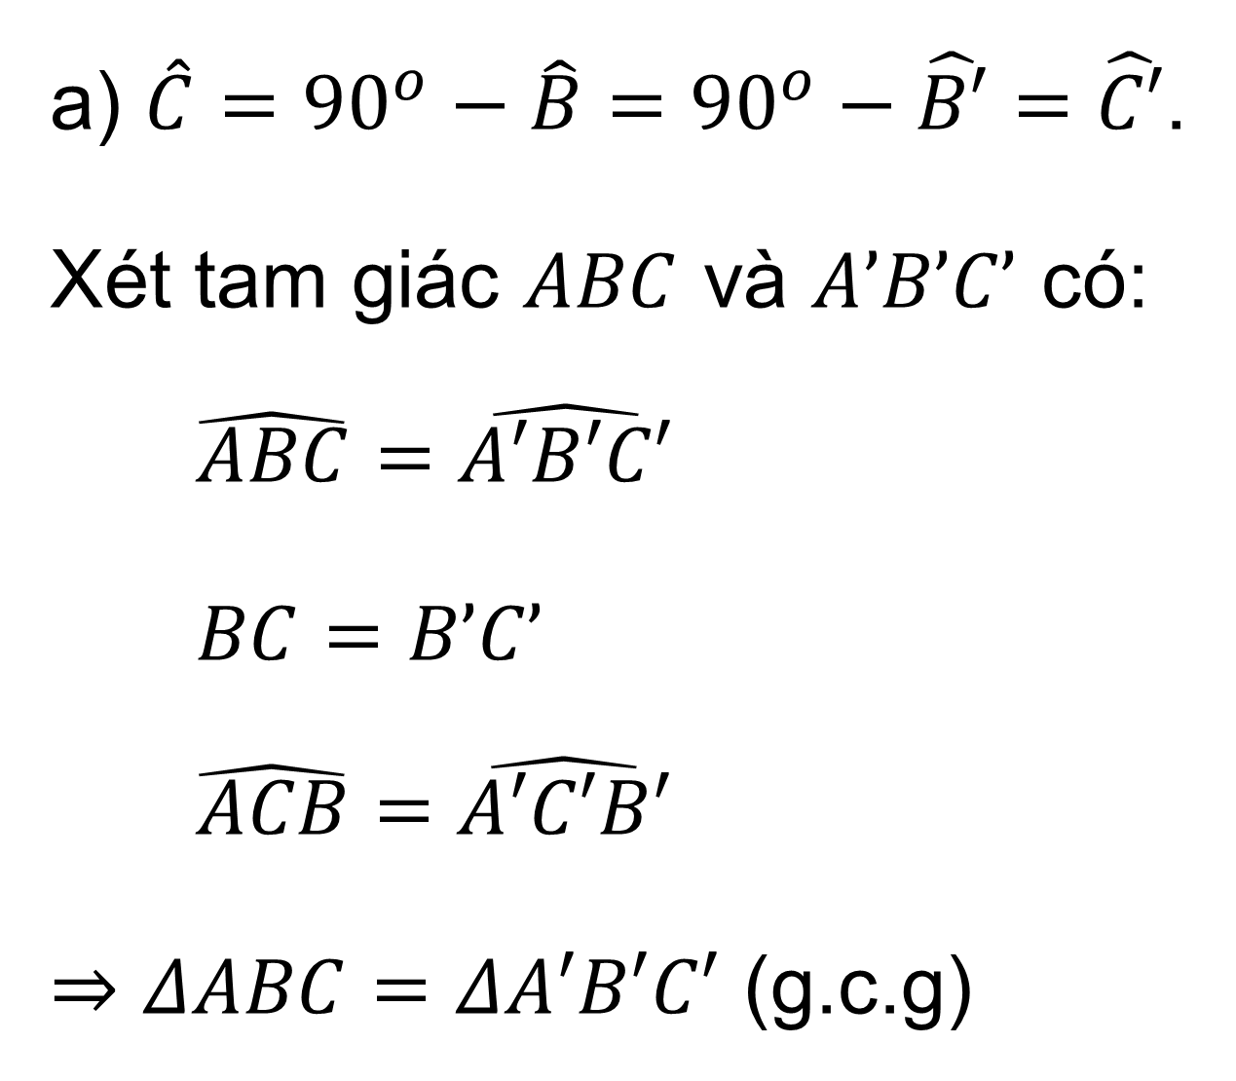
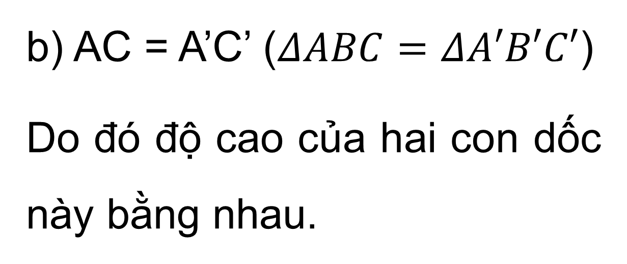
Trả lời
a) $\hat{C}=90^{o}−\hat{B}=90^{o}−\hat{B′}=\hat{C′}$.
Xét tam giác $ABC$ và $A’B’C’$ có:
$\hat{ABC}=\hat{A′B′C′}$
$BC=B’C’$
$\hat{ACB}=\hat{A′C′B′}$
$⇒ΔABC=ΔA′B′C′$ (g.c.g)
b) AC = A’C’ ($ΔABC=ΔA′B′C′$)
Do đó độ cao của hai con dốc này bằng nhau.

Slide 14

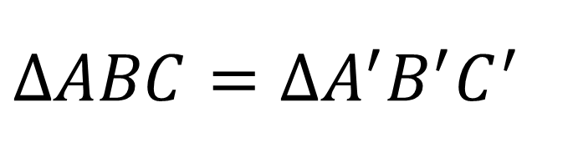
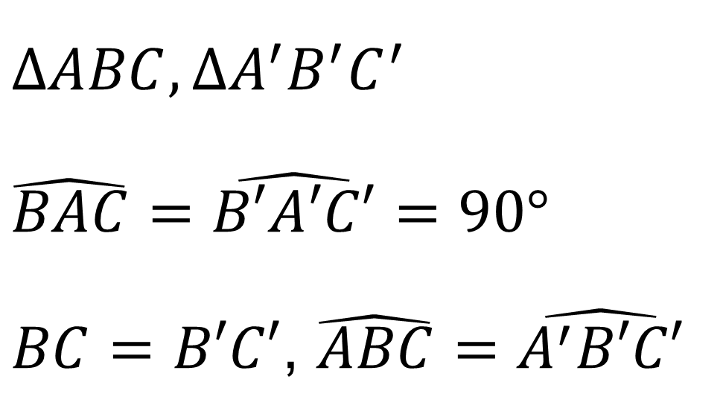
Định lí 3:
Nếu cạnh huyền và một góc nhọn của tam giác vuông này bằng cạnh huyền và một góc nhọn của tam giác vuông kia thì hai tam giác vuông đó bằng nhau.
$ΔABC,ΔA^{′}B^{′}C^{′}$
$\hat{BAC}=\hat{B′A′C′}=90°$
$BC=B′C′$, $\hat{ABC}=\hat{A^{′}B′C′}$
GT
KL
$ΔABC=ΔA^{′}B^{′}C^{′}$

Slide 15

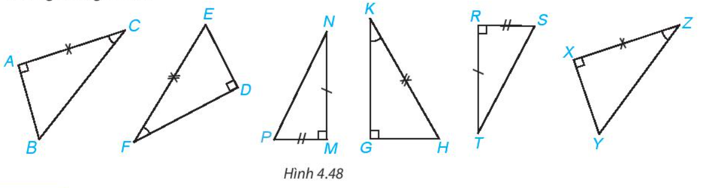
Trong hình 4.48, hãy tìm các cặp tam giác vuông bằng nhau và giải thích vì sao chúng bằng nhau.
?

Slide 16
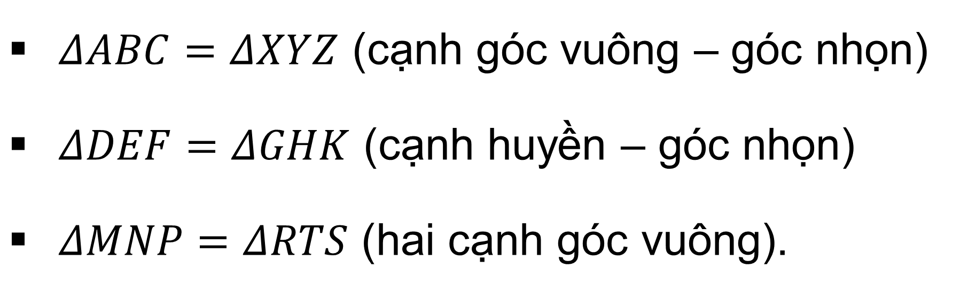
Trả lời
$ΔABC=ΔXYZ$ (cạnh góc vuông – góc nhọn)
$ΔDEF=ΔGHK$ (cạnh huyền – góc nhọn)
$ΔMNP=ΔRTS$ (hai cạnh góc vuông).

Slide 17
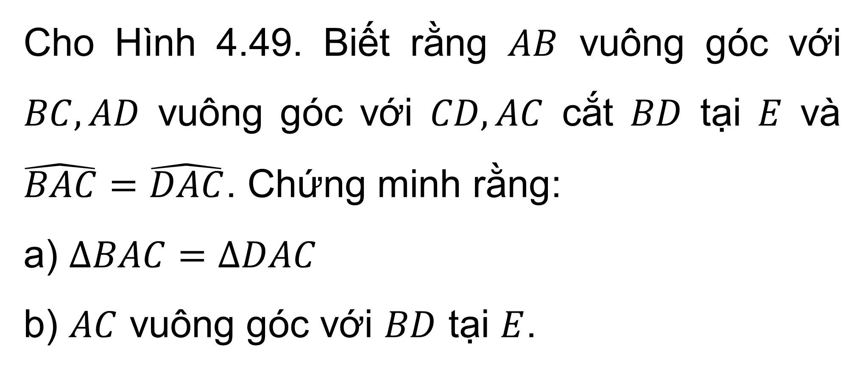
Cho Hình 4.49. Biết rằng $AB$ vuông góc với $BC, AD$ vuông góc với $CD, AC$ cắt $BD$ tại $E$ và $\hat{BAC}=\hat{DAC}$. Chứng minh rằng:
a) $∆BAC=∆DAC$
b) $AC$ vuông góc với $BD$ tại $E$.
Ví dụ 1

Slide 18
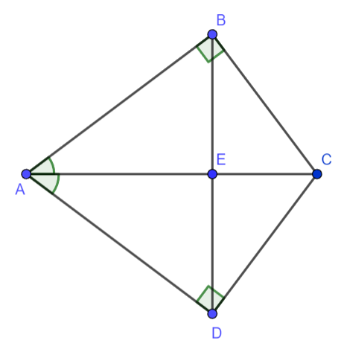
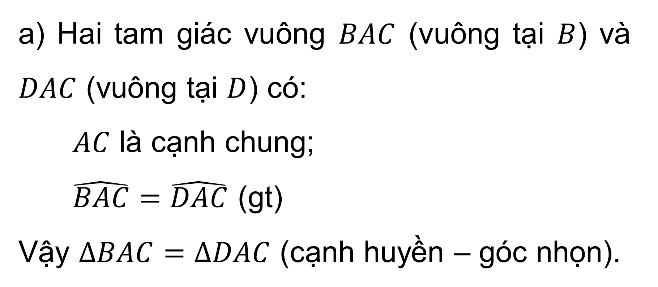
Giải
a) Hai tam giác vuông $BAC$ (vuông tại $B$) và $DAC$ (vuông tại $D$) có:
$AC$ là cạnh chung;
$\hat{BAC}=\hat{DAC}$ (gt)
Vậy $∆BAC=∆DAC$ (cạnh huyền – góc nhọn).

Slide 19
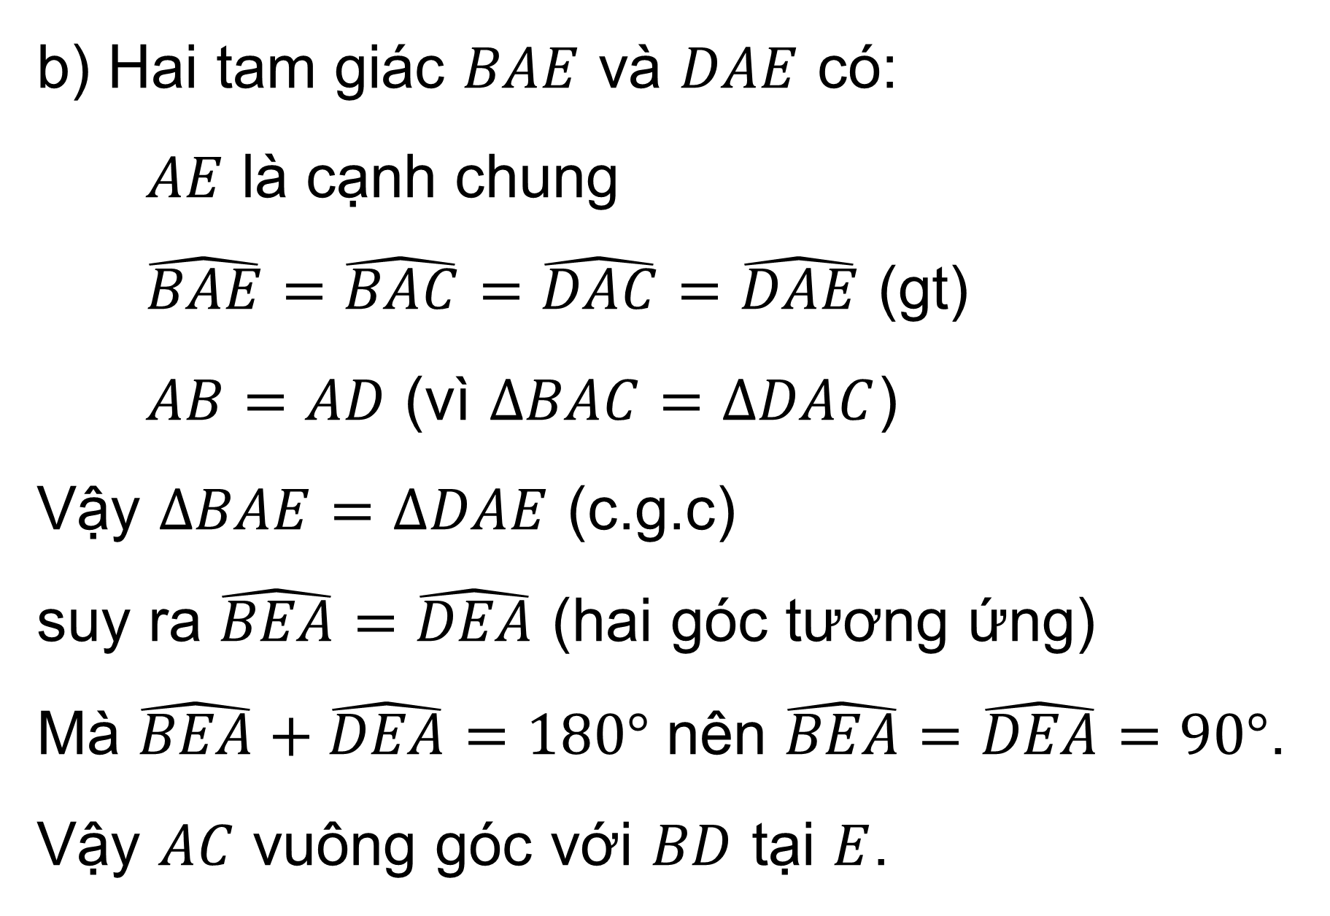
b) Hai tam giác $BAE$ và $DAE$ có:
$AE$ là cạnh chung
$\hat{BAE}=\hat{BAC}=\hat{DAC}=\hat{DAE}$ (gt)
$AB=AD$ (vì $∆BAC=∆DAC$)
Vậy $∆BAE=∆DAE$ (c.g.c)
suy ra $\hat{BEA}=\hat{DEA}$ (hai góc tương ứng)
Mà $\hat{BEA}+\hat{DEA}=180°$ nên $\hat{BEA}=\hat{DEA}=90°$.
Vậy $AC$ vuông góc với $BD$ tại $E$.

Slide 20


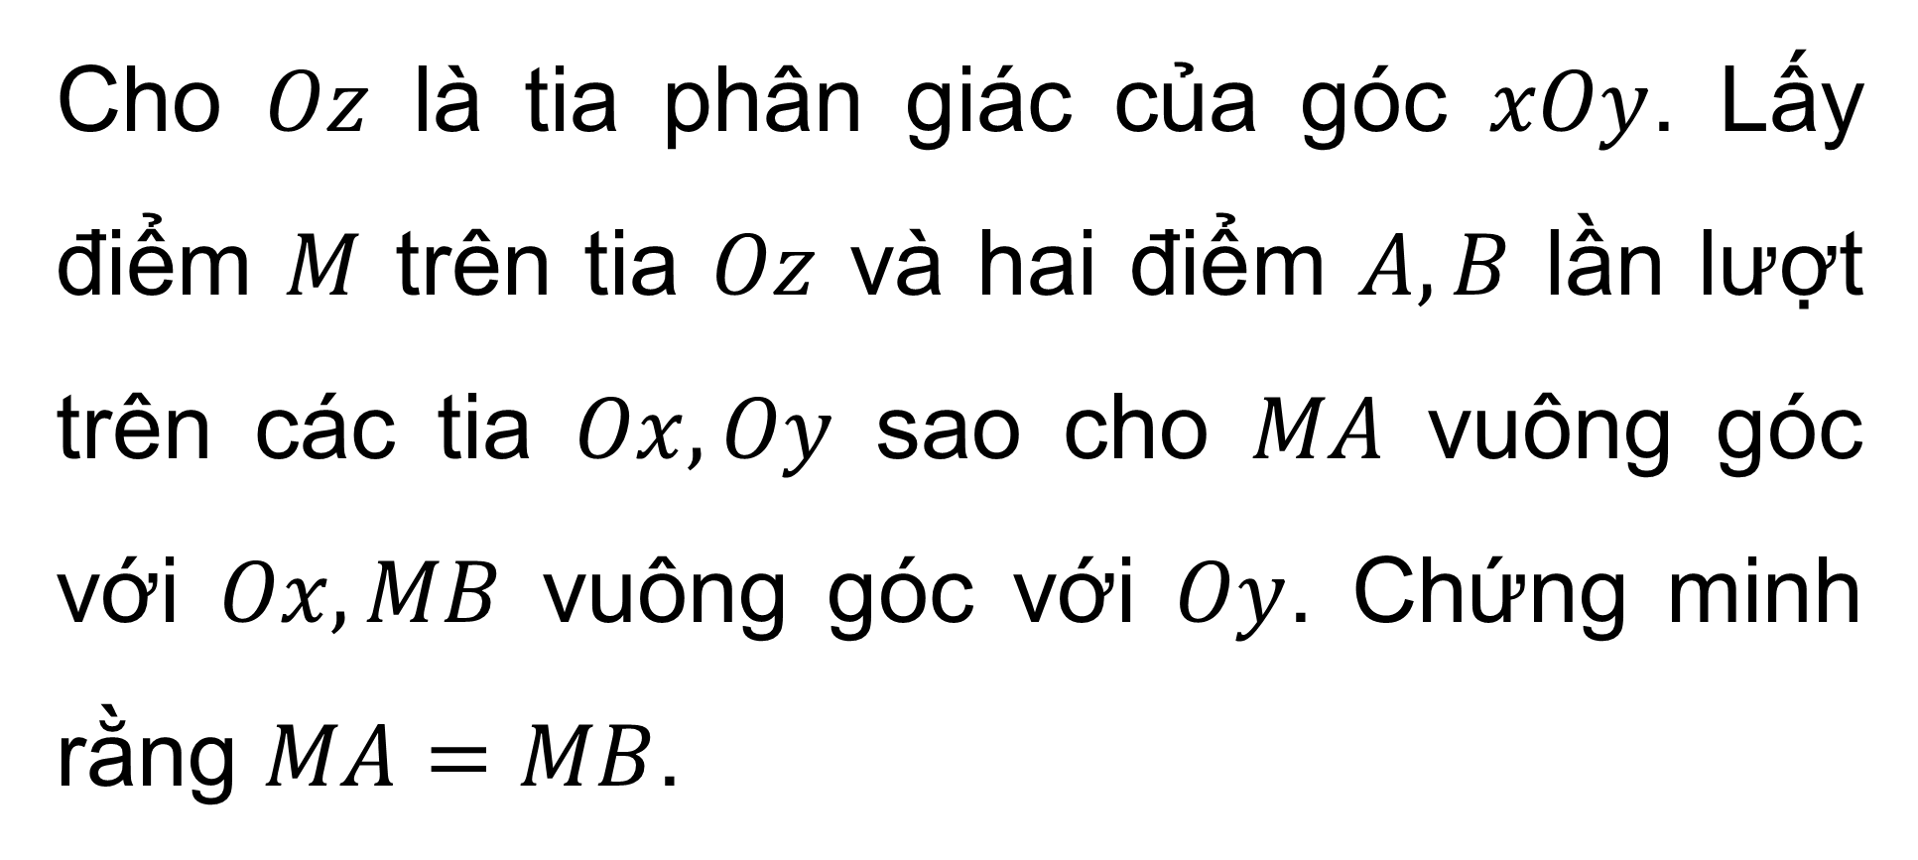
Luyện tập 2
Cho $Oz$ là tia phân giác của góc $xOy$. Lấy điểm $M$ trên tia $Oz$ và hai điểm $A, B$ lần lượt trên các tia $Ox, Oy$ sao cho $MA$ vuông góc với $Ox, MB$ vuông góc với $Oy$. Chứng minh rằng $MA=MB$.

Slide 21
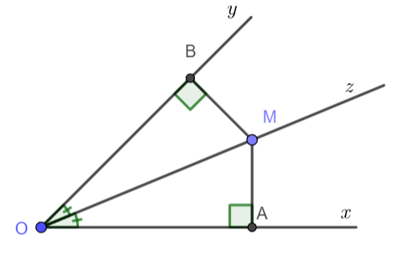
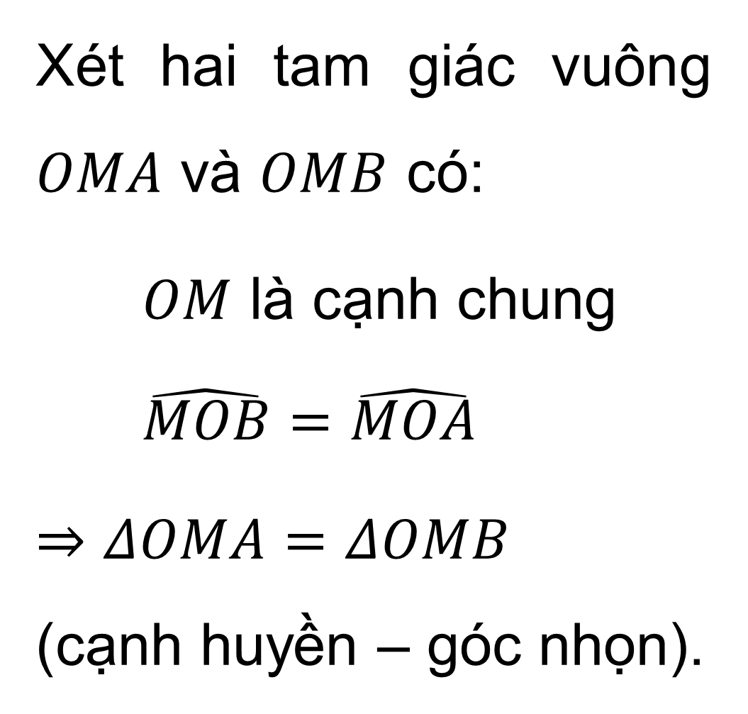
Giải
Xét hai tam giác vuông $OMA$ và $OMB$ có:
$OM$ là cạnh chung
$\hat{MOB}=\hat{MOA}$
$⇒ΔOMA=ΔOMB$
(cạnh huyền – góc nhọn).

Slide 22
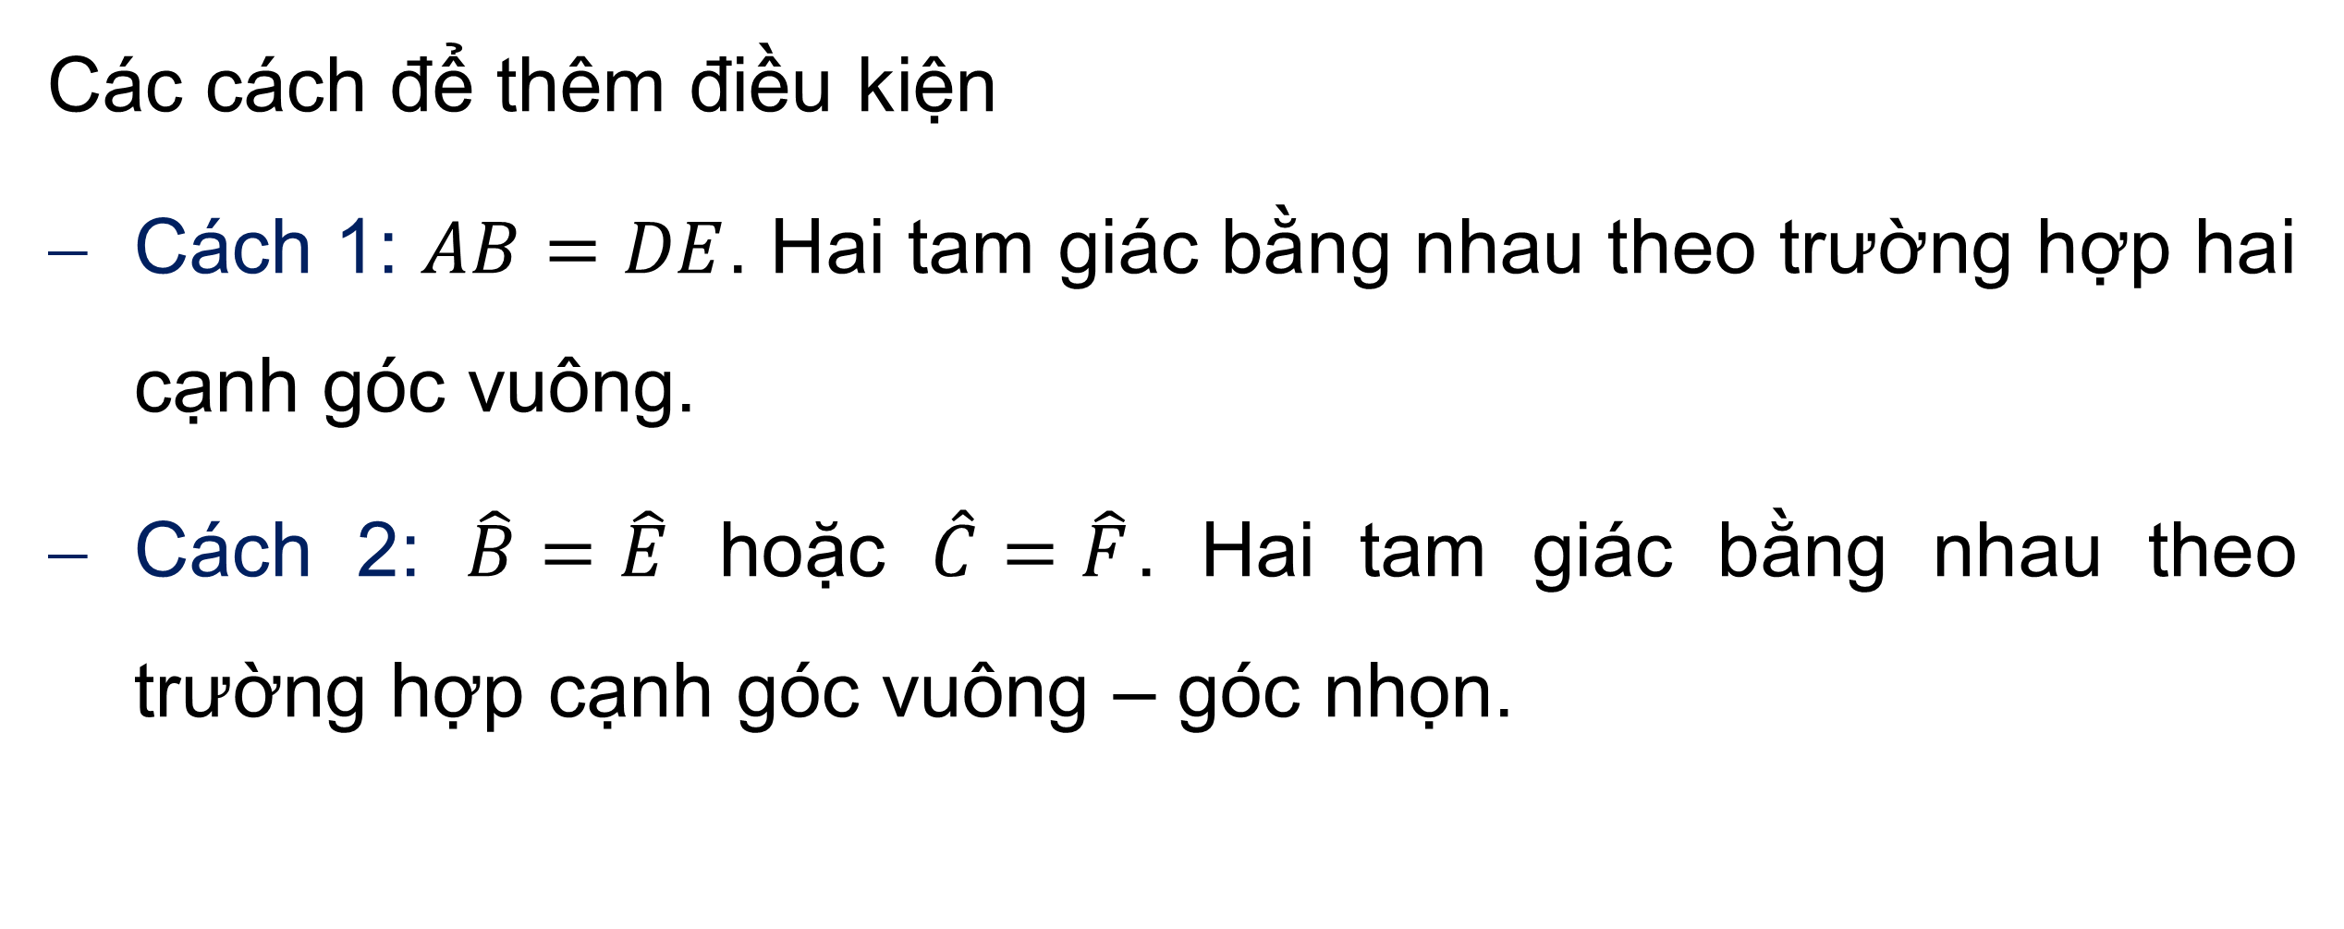
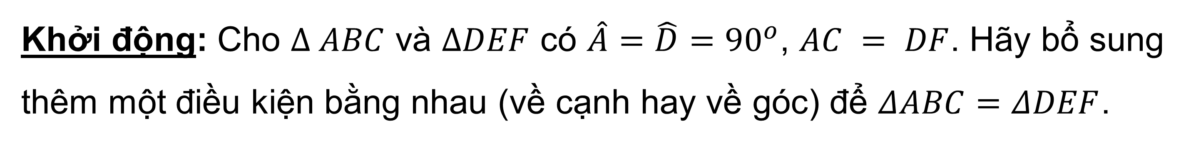
Khởi động: Cho $Δ ABC$ và $ΔDEF$ có $\hat{A}=\hat{D}=90^{o}$, $AC = DF$. Hãy bổ sung thêm một điều kiện bằng nhau (về cạnh hay về góc) để $ΔABC=ΔDEF$.
Các cách để thêm điều kiện
Cách 1: $AB=DE$. Hai tam giác bằng nhau theo trường hợp hai cạnh góc vuông.
Cách 2: $\hat{B}=\hat{E}$ hoặc $\hat{C}=\hat{F}$. Hai tam giác bằng nhau theo trường hợp cạnh góc vuông – góc nhọn.

Slide 23
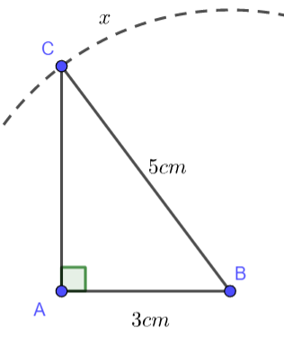
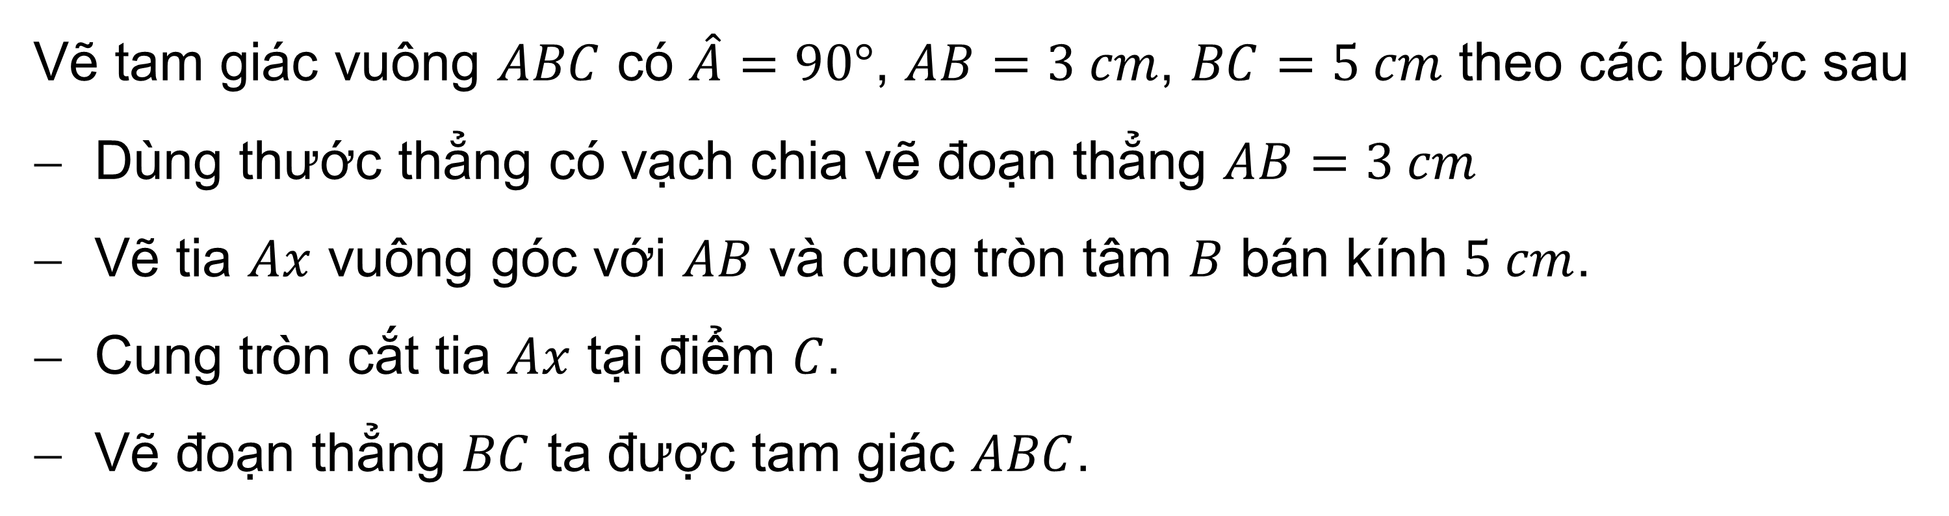
II. TRƯỜNG HỢP BẰNG NHAU ĐẶC BIỆT CỦA TAM GIÁC VUÔNG
HĐ4
Vẽ tam giác vuông $ABC$ có $\hat{A}=90°$, $AB=3 cm$, $BC=5 cm$ theo các bước sau
Dùng thước thẳng có vạch chia vẽ đoạn thẳng $AB=3 cm$
Vẽ tia $Ax$ vuông góc với $AB$ và cung tròn tâm $B$ bán kính $5 cm$.
Cung tròn cắt tia $Ax$ tại điểm $C$.
Vẽ đoạn thẳng $BC$ ta được tam giác $ABC$.

Slide 24
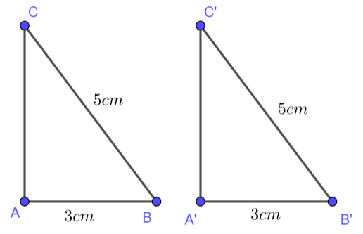
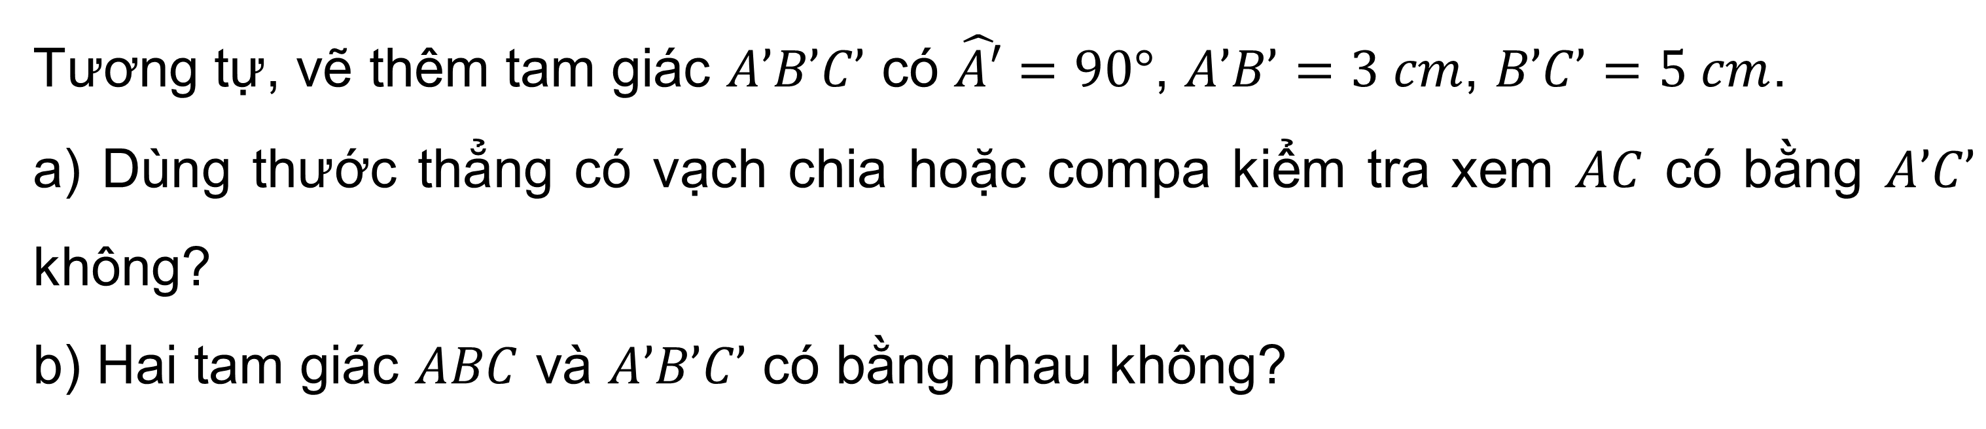
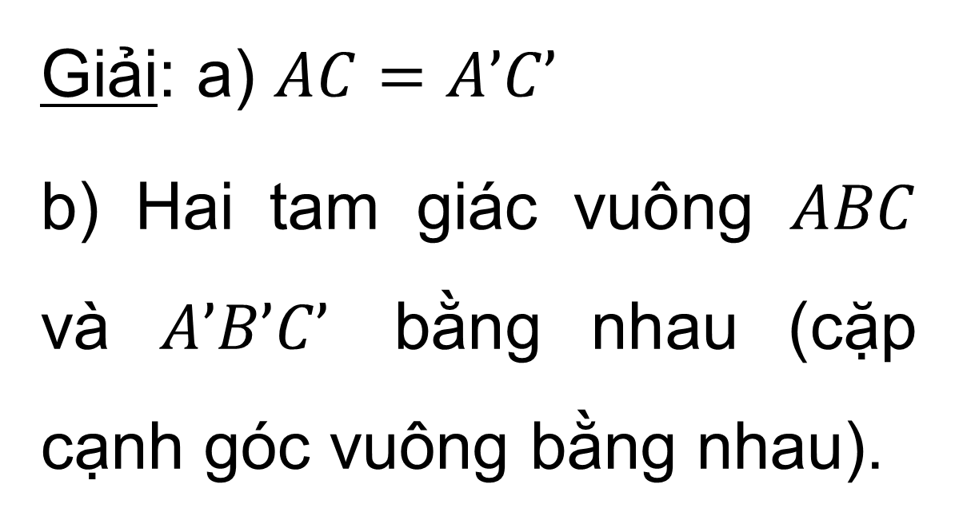
HĐ5
Tương tự, vẽ thêm tam giác $A’B’C’$ có $\hat{A′}=90°$, $A’B’=3 cm$, $B’C’=5 cm$.
a) Dùng thước thẳng có vạch chia hoặc compa kiểm tra xem $AC$ có bằng $A’C’$ không?
b) Hai tam giác $ABC$ và $A’B’C’$ có bằng nhau không?
Giải: a) $AC=A’C’$
b) Hai tam giác vuông $ABC$ và $A’B’C’$ bằng nhau (cặp cạnh góc vuông bằng nhau).

Slide 25
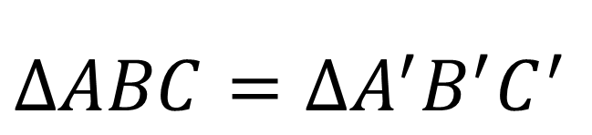
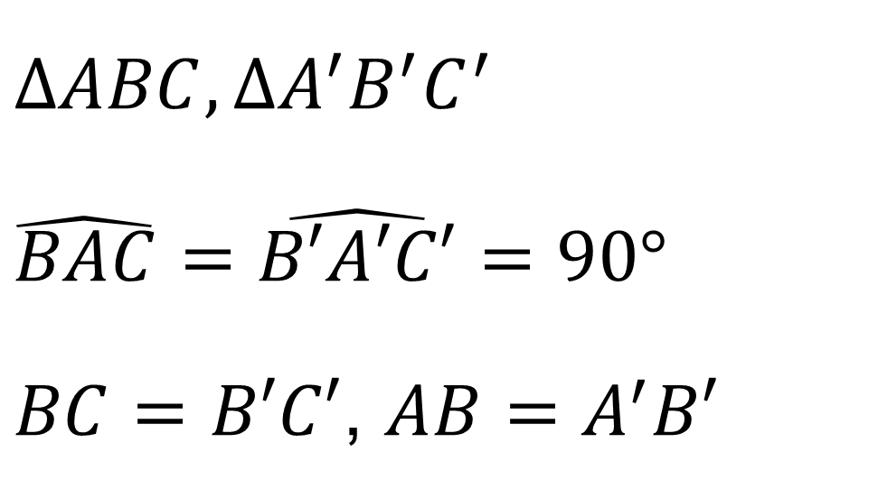
Định lí:
Nếu cạnh huyền và một cạnh góc vuông của tam giác vuông này bằng cạnh huyền và một cạnh góc vuông của tam giác vuông kia thì hai tam giác vuông đó bằng nhau.
$ΔABC,ΔA^{′}B^{′}C^{′}$
$\hat{BAC}=\hat{B′A′C′}=90°$
$BC=B′C′$, $AB=A^{′}B′$
GT
KL
$ΔABC=ΔA^{′}B^{′}C^{′}$

Slide 26
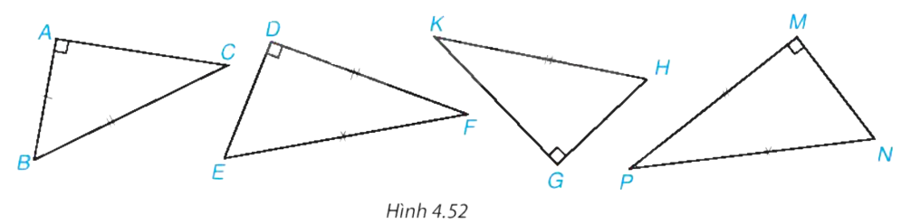
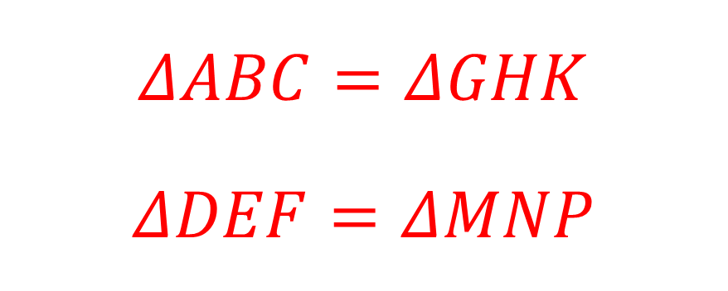
?
Hãy chỉ ra các cặp tam giác vuông bằng nhau dưới đây
$$ΔABC=ΔGHK$$
$$ΔDEF=ΔMNP$$

Slide 27
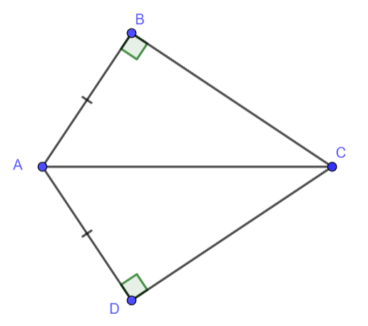
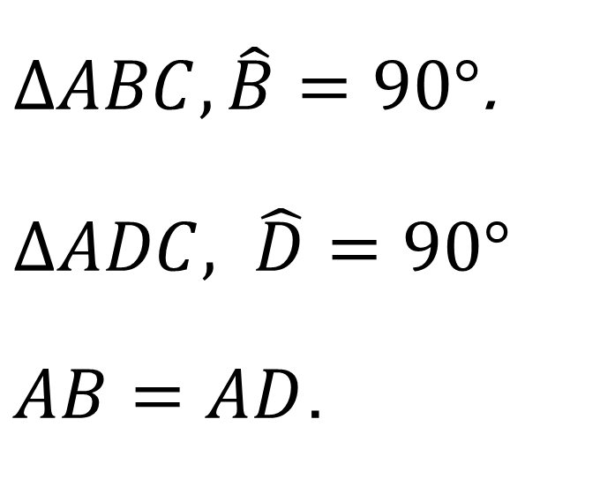
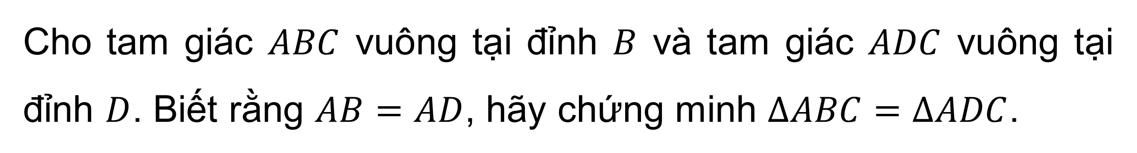
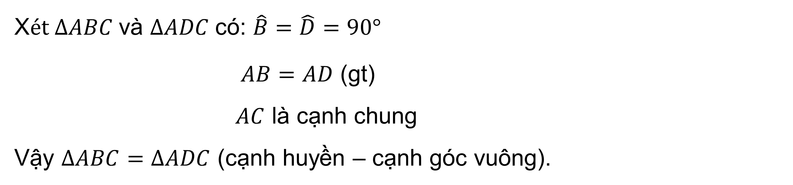
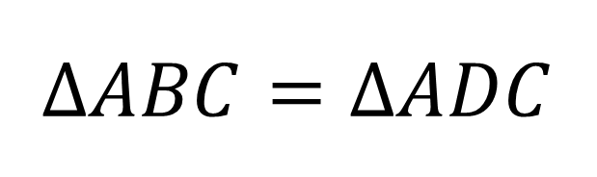
Bài 1
Cho tam giác $ABC$ vuông tại đỉnh $B$ và tam giác $ADC$ vuông tại đỉnh $D$. Biết rằng $AB=AD$, hãy chứng minh $∆ABC=∆ADC$.
$ΔABC, \hat{B}=90°$.
$∆ADC, \hat{D}=90°$
$AB=AD$.
GT
$$ΔABC=ΔADC$$
KL
X$ét ΔABC$và $∆ADC$có: $\hat{B}=\hat{D}=90°$
$AB=AD$ (gt)
$AC$ là cạnh chung
Vậy $∆ABC=∆ADC$ (cạnh huyền – cạnh góc vuông).

Slide 28
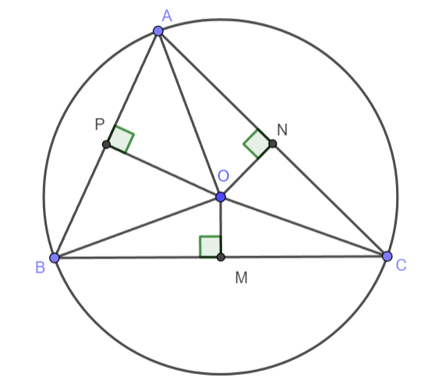
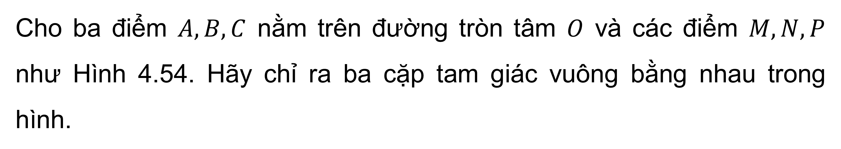
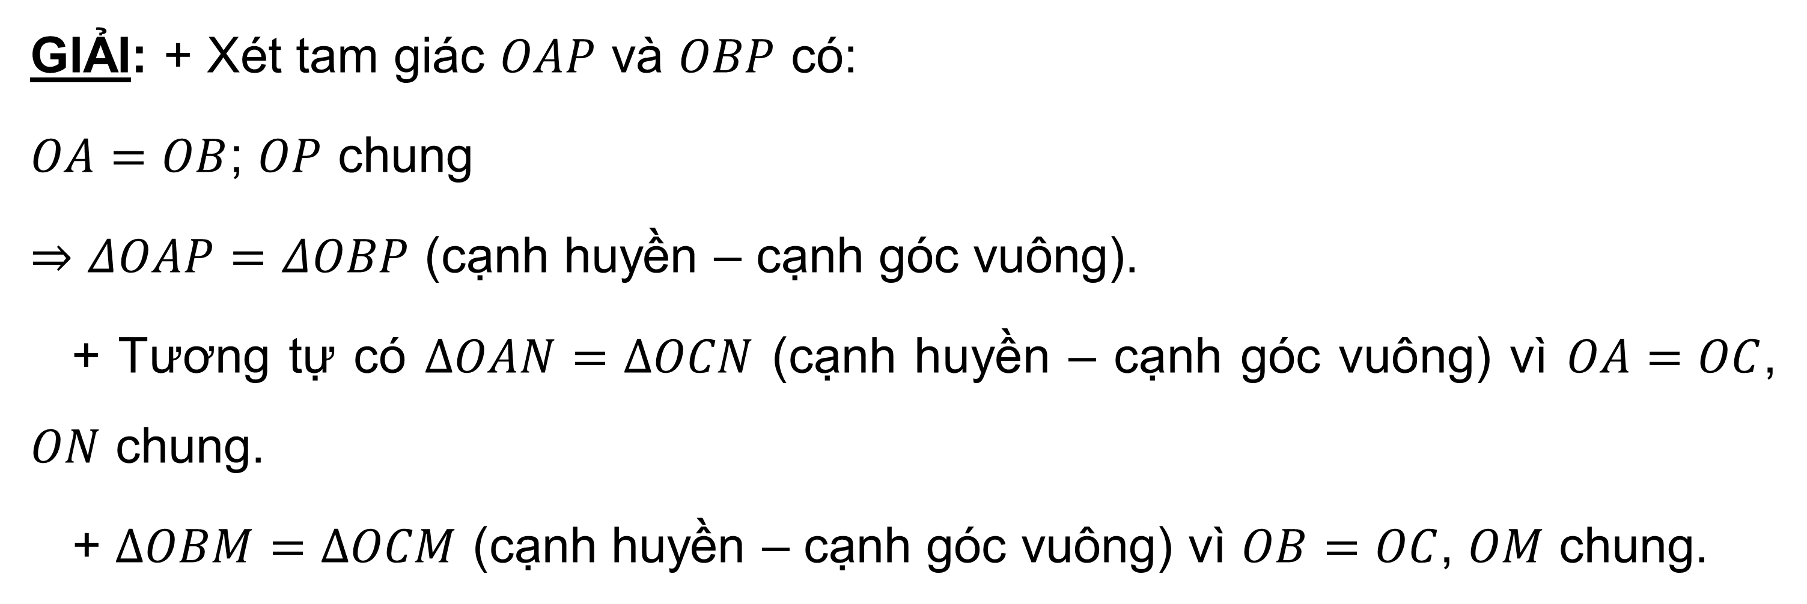
Luyện tập 3
Cho ba điểm $A, B, C$ nằm trên đường tròn tâm $O$ và các điểm $M, N, P$ như Hình 4.54. Hãy chỉ ra ba cặp tam giác vuông bằng nhau trong hình.
GIẢI: + Xét tam giác $OAP$ và $OBP$ có:
$OA=OB$; $OP$ chung
$⇒ΔOAP=ΔOBP$ (cạnh huyền – cạnh góc vuông).
+ Tương tự có $ΔOAN=ΔOCN$ (cạnh huyền – cạnh góc vuông) vì $OA=OC$, $ON$ chung.
+ $ΔOBM=ΔOCM$ (cạnh huyền – cạnh góc vuông) vì $OB=OC$, $OM$ chung.

Slide 29
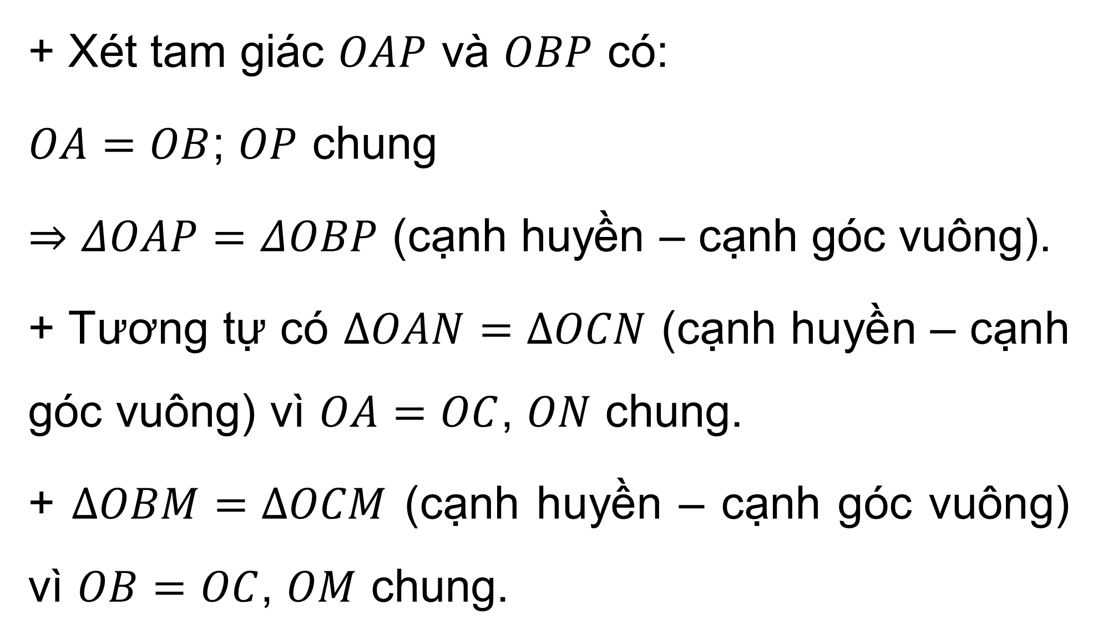
Giải
+ Xét tam giác $OAP$ và $OBP$ có:
$OA=OB$; $OP$ chung
$⇒ΔOAP=ΔOBP$ (cạnh huyền – cạnh góc vuông).
+ Tương tự có $ΔOAN=ΔOCN$ (cạnh huyền – cạnh góc vuông) vì $OA=OC$, $ON$ chung.
+ $ΔOBM=ΔOCM$ (cạnh huyền – cạnh góc vuông) vì $OB=OC$, $OM$ chung.

Slide 30
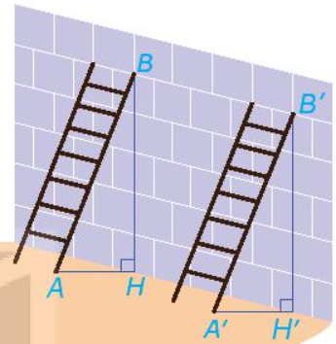
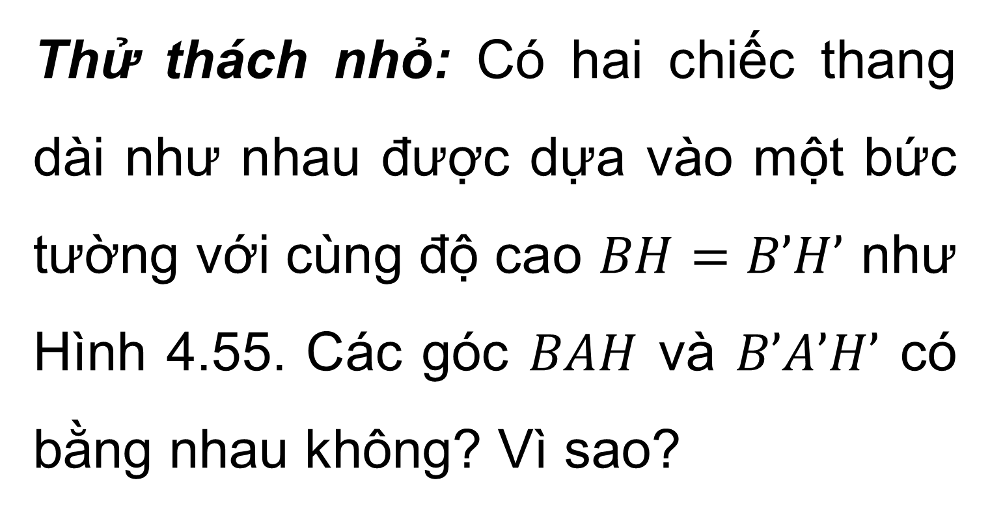

Thử thách nhỏ: Có hai chiếc thang dài như nhau được dựa vào một bức tường với cùng độ cao $BH=B’H’$ như Hình 4.55. Các góc $BAH$ và $B’A’H’$ có bằng nhau không? Vì sao?
Giải
$ΔHAB=ΔH′A′B′$ (cạnh huyền – cạnh góc vuông) vì:
$AB=A’B’$, $HB=H’B’$
Vậy $\hat{HAB}=\hat{H′A′B′}$.

Slide 31

LUYỆN TẬP
Bài 4.20 (SGK – tr.79) Mỗi hình sau có các cặp tam giác vuông nào bằng nhau? Vì sao?

Slide 32

Giải
a) $ΔACB=△ACD$ (cạnh góc vuông – góc nhọn),
b) $ΔEHG=ΔFGH$ (cạnh huyền – cạnh góc vuông),
c) $ΔMKQ=ΔMPN$ (cạnh huyền – góc nhọn),
d) $ΔSVT=ΔTUS$ (hai cạnh góc vuông).

Slide 33

Bài 4.21 (SGK – tr.79) Cho Hình 4.56, biết $AB=CD$, $\hat{BAC}=\hat{BDC}=90°$. Chứng minh rằng $∆ABE=∆DCE$.

Slide 34




Giải
Ta có: $\hat{ABE}={90}^{∘}−\hat{AEB}$; $\hat{DCE}={90}^{∘}−\hat{DEC}$;
Mà $\hat{AEB}=\hat{DEC}$(hai góc đối đỉnh)
Xét $∆ABE$(vuông tại A) và $∆DCE$ (vuông tại D) có:
$AB=DC$ (theo giả thiết),
$\hat{ABE}=\hat{DCE}$,
Do đó $∆ABE=∆DCE$ (cạnh góc vuông – góc nhọn)

Slide 35

Bài 1: Các tam giác vuông $ABC$ và $DEF$ có $\hat{A}=\hat{D}=90^{o}$, $AC = DF$. Hãy bổ sung thêm một điều kiện bằng nhau (về cạnh hay về góc) để $ΔABC=ΔDEF$.

Slide 36

Giải
Các cách để thêm điều kiện
Cách 1: $AB=DE$. Hai tam giác bằng nhau theo trường hợp hai cạnh góc vuông.
Cách 2: $\hat{B}=\hat{E}$ hoặc $\hat{C}=\hat{F}$. Hai tam giác bằng nhau theo trường hợp cạnh góc vuông – góc nhọn.
Cách 3: $BC=EF$. Hai tam giác bằng nhau theo trường hợp cạnh huyền – cạnh góc vuông.

Slide 37

VẬN DỤNG
Bài 4.22 (SGK – tr.79) Cho hình chữ nhật $ABCD$, $M$ là trung điểm của cạnh $BC$. Chứng minh rằng $∆ABM=∆DCM$.

Slide 38


Giải
Xét $∆ABM$ (vuông tại B) và $∆DCM$ (vuông tại $C$) có:
$AB=DC$ (hai cạnh đối của hình chữ nhật)
$BM=CM(M$ là trung điểm của $BC)$.
Do đó $∆ABM=∆DCM$ (hai cạnh góc vuông)

